Slide 1

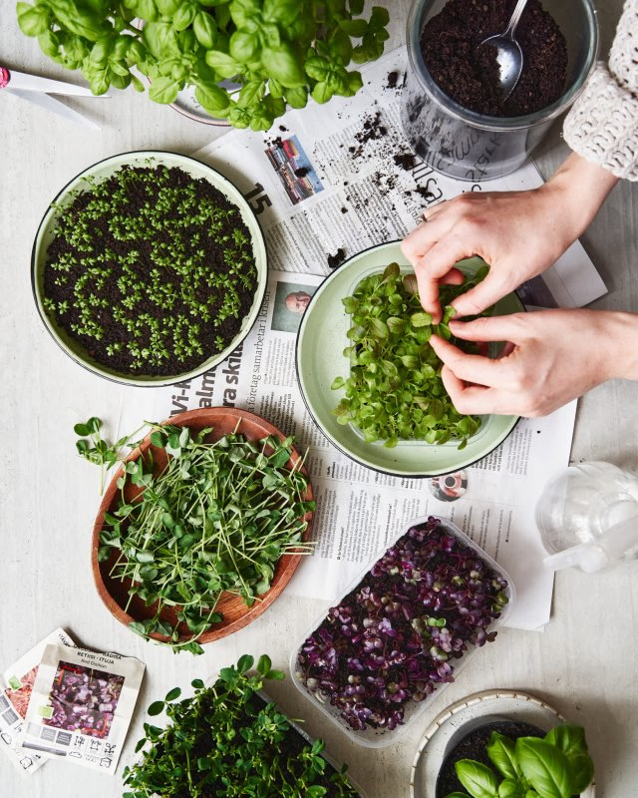



Бокс для выращивания микрозелени на основе зоогумуса

Slide 2

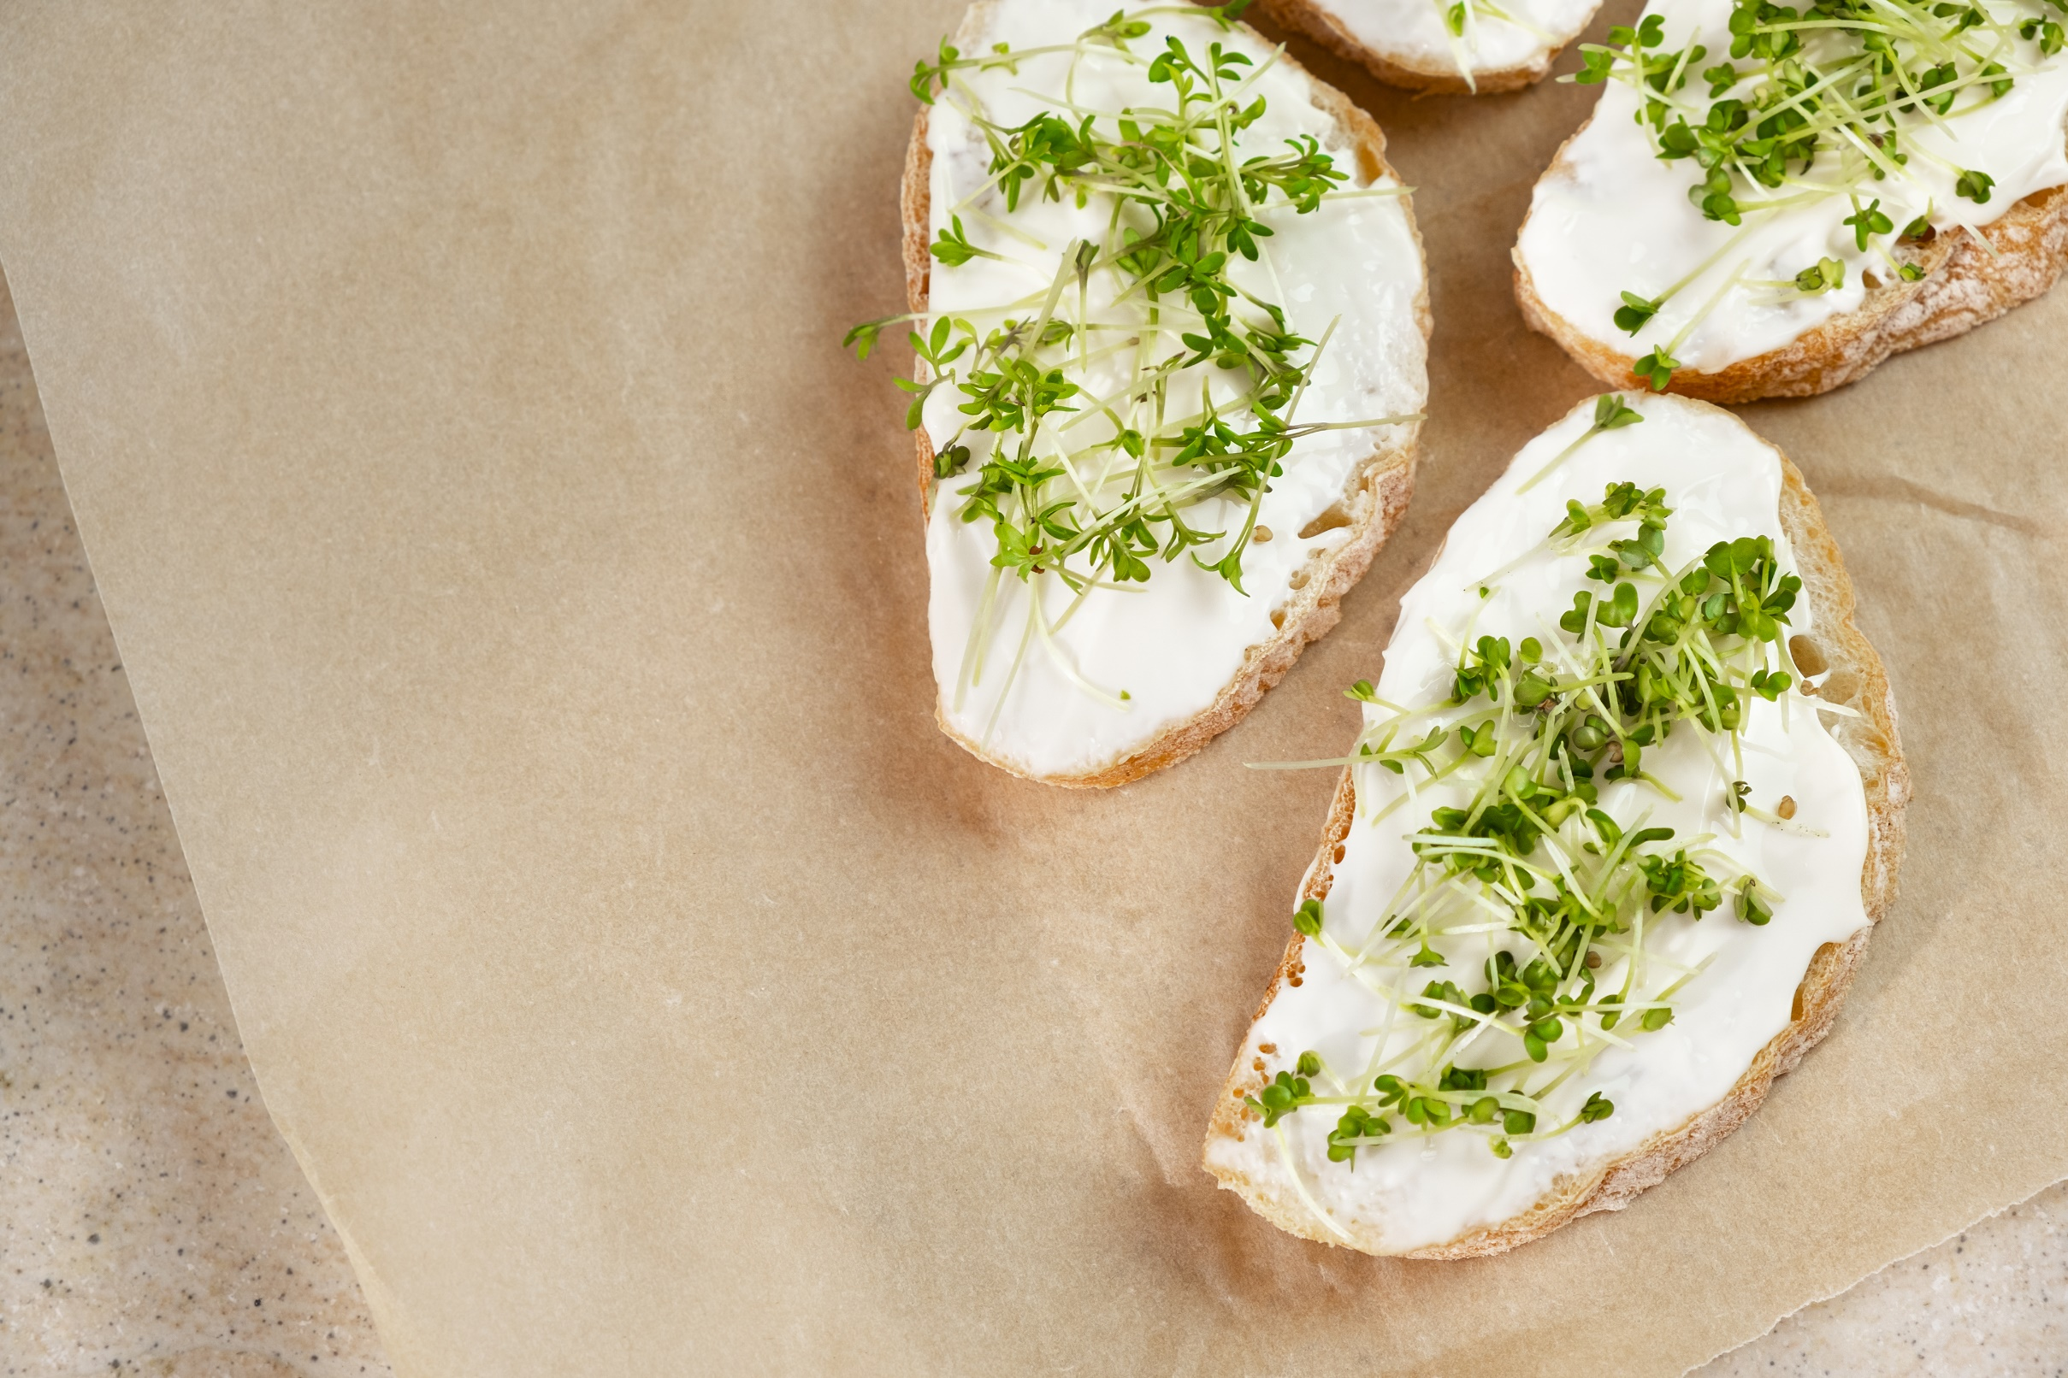
Проблема
Рацион современного человека не может покрыть суточную потребность организма в витаминах. Для того чтобы ее покрыть необходимо употреблять в пищу большое количество фруктов и овощей. Не каждый человек может позволить себе употреблять их в таких количествах. Продукция на прилавках магазинов имеет неизвестное происхождение и может быть низкокачественной.

Slide 3

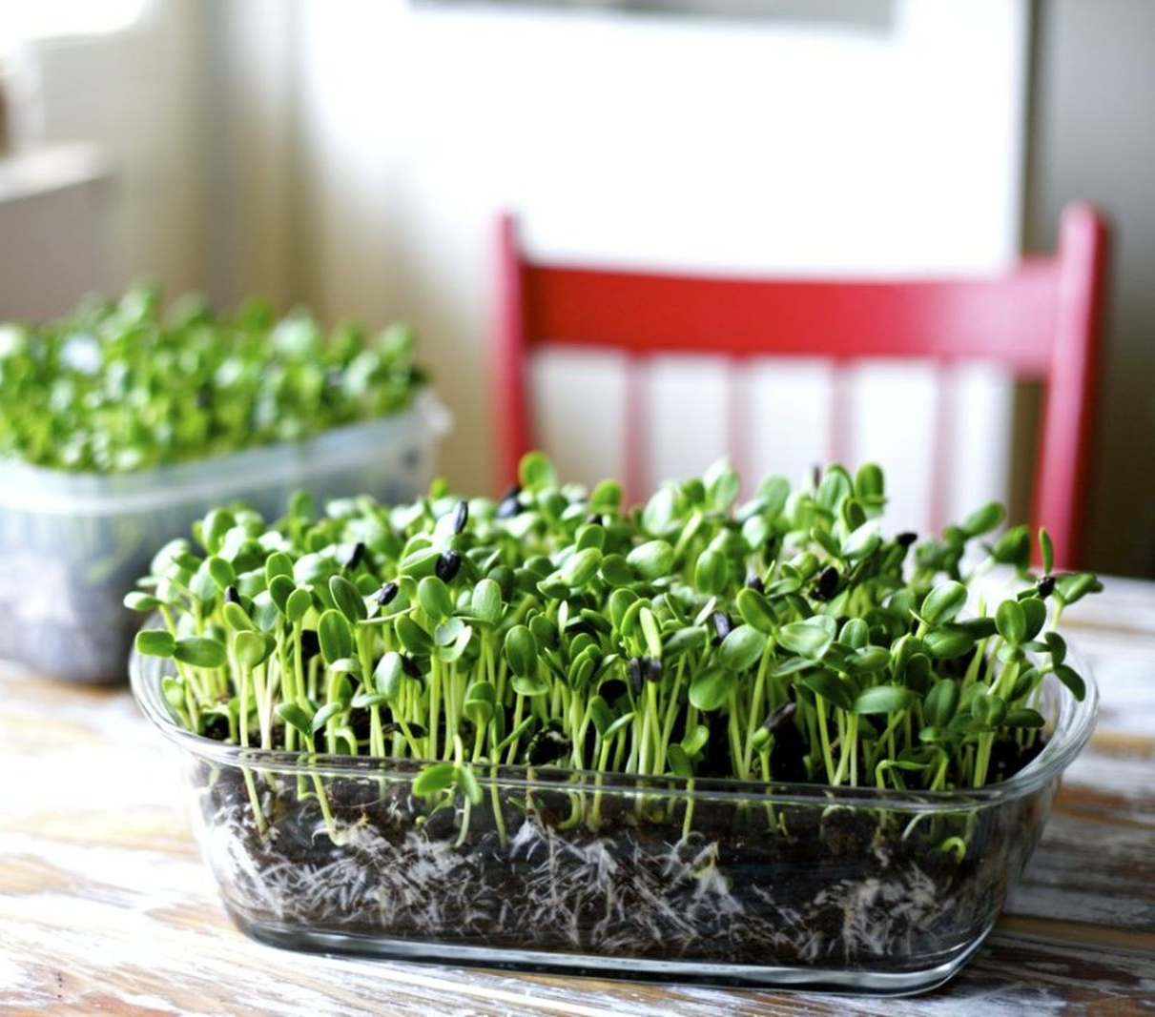
Инновационность проекта
В качестве субстрата для выращивания микрозелени использовать не агровату, а торфогрунт с зоогумусом.

Slide 4

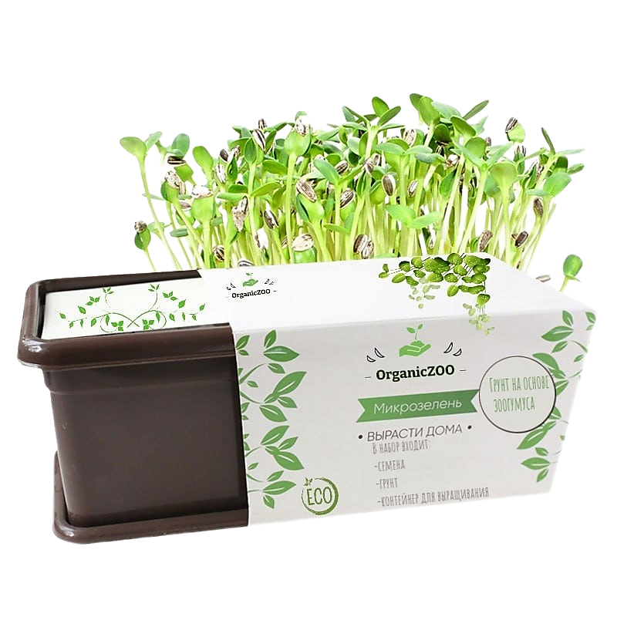
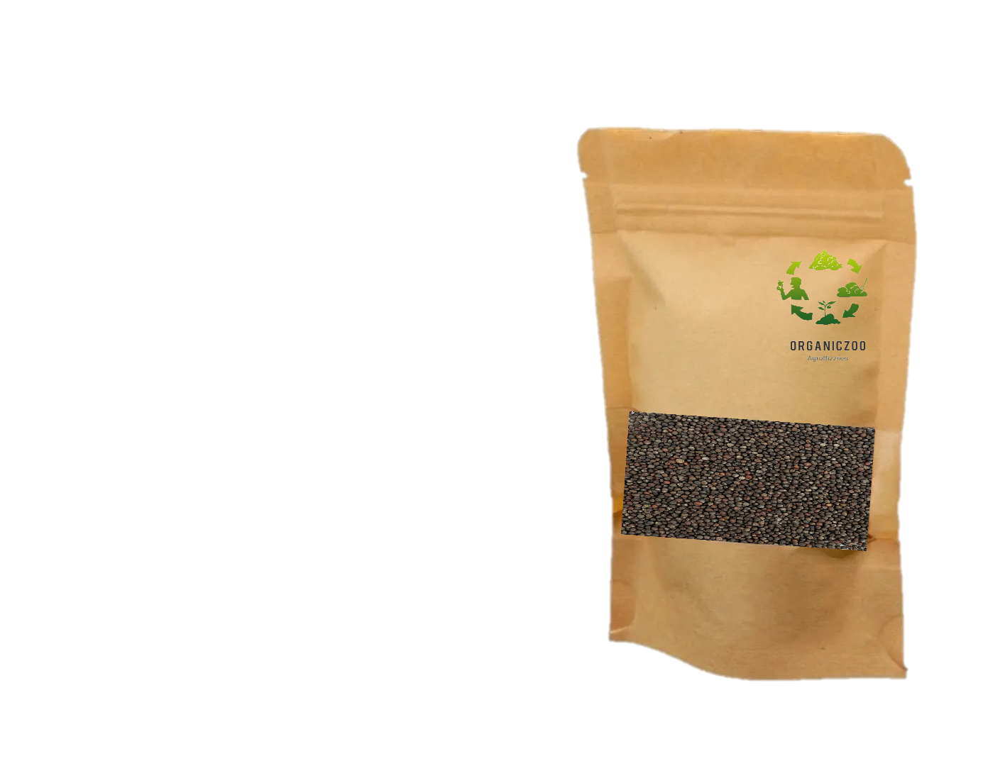
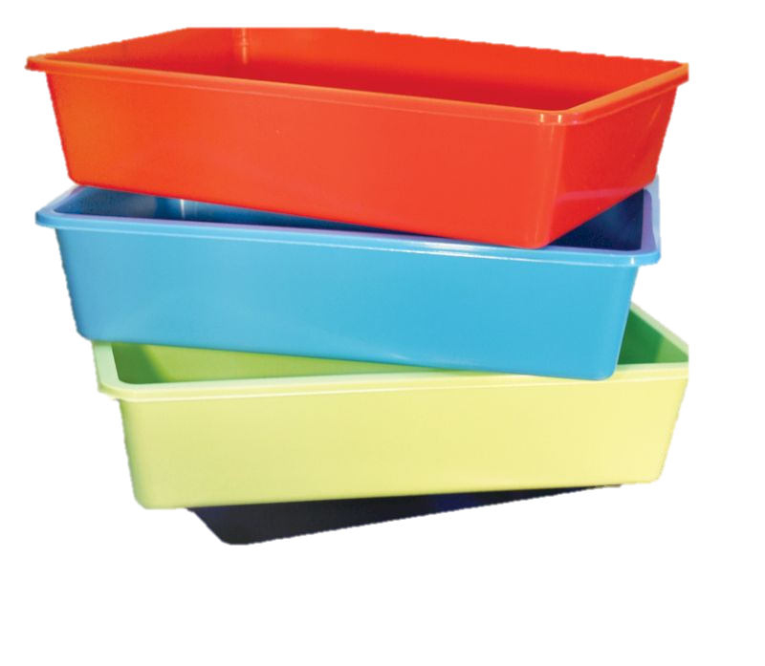
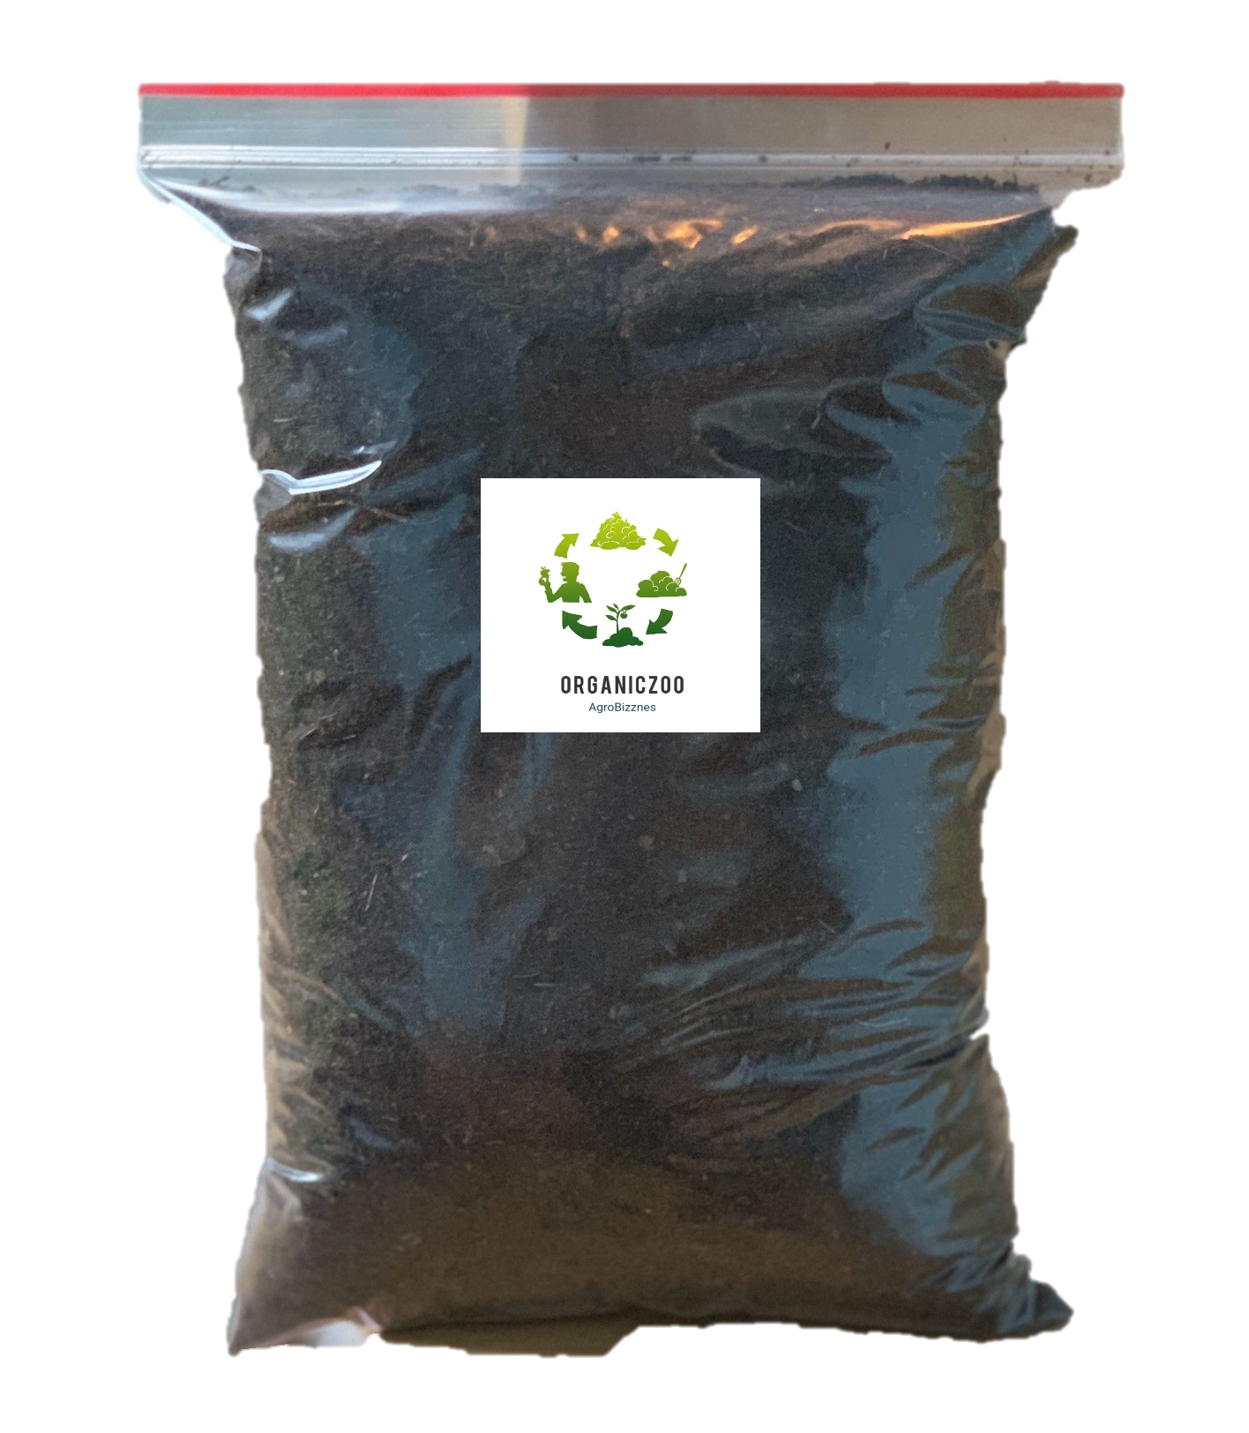
Решение
В набор бокса для выращивания микрозелени входит:
Решение
1. Семена
3. Контейнер для выращивания
2. Грунт с зоогумусом
Дизайн бокса

Slide 5
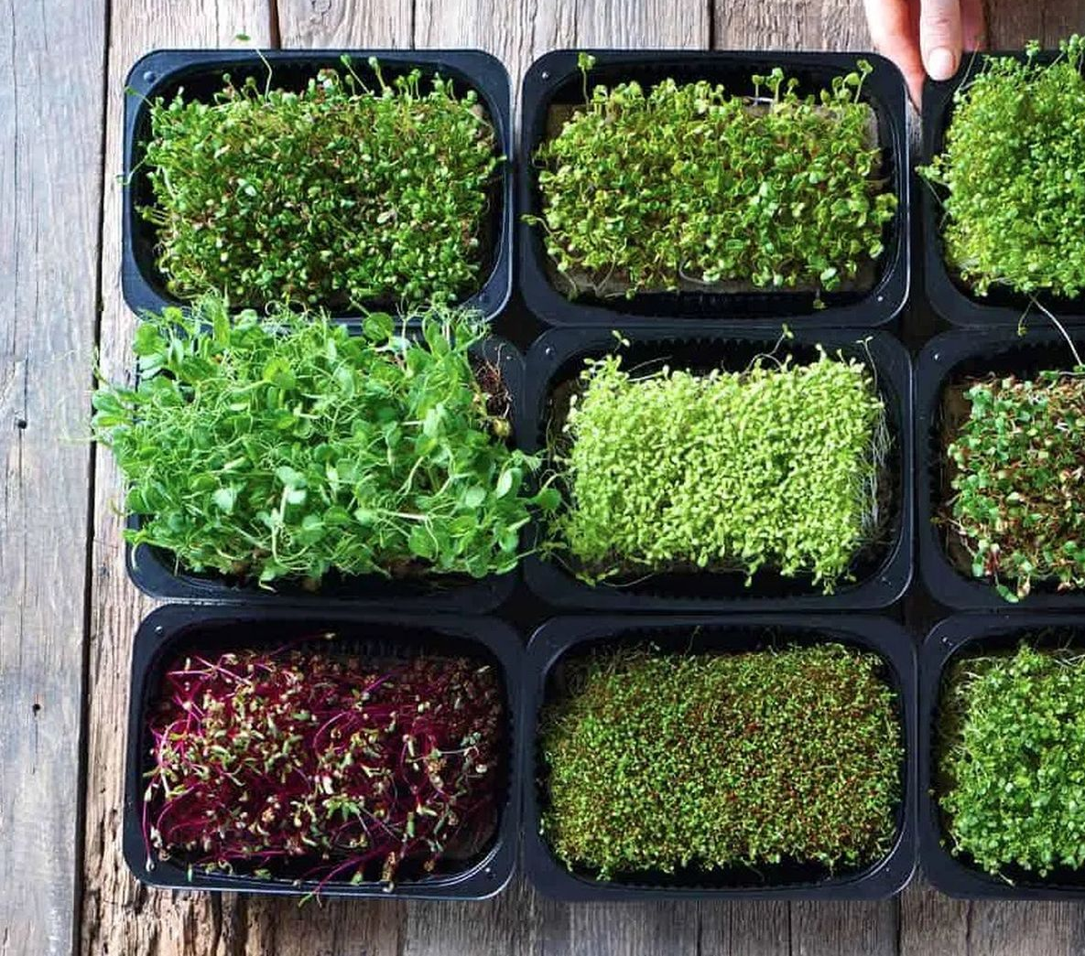
Преимущества нашего продукта
Многоразовое использование
Низкая цена
Грунт с зоогумусом в свою очередь:
отпугивает многих вредителей и защищает растения от поражения
повышает всхожесть семян и сокращает сроки вегетации (от 5 до 10 дней)

Slide 6
Результаты опроса

Slide 7






Целевая аудитория и рынки сбыта
Целевая аудитория
Рынки сбыта
Люди, заинтересованные в здоровом питании
Фермерские рынки
Вегетарианцы
Магазины здорового питания.
Люди, не имеющие возможности выращивать на открытых участках
Частные покупатели.

Slide 8

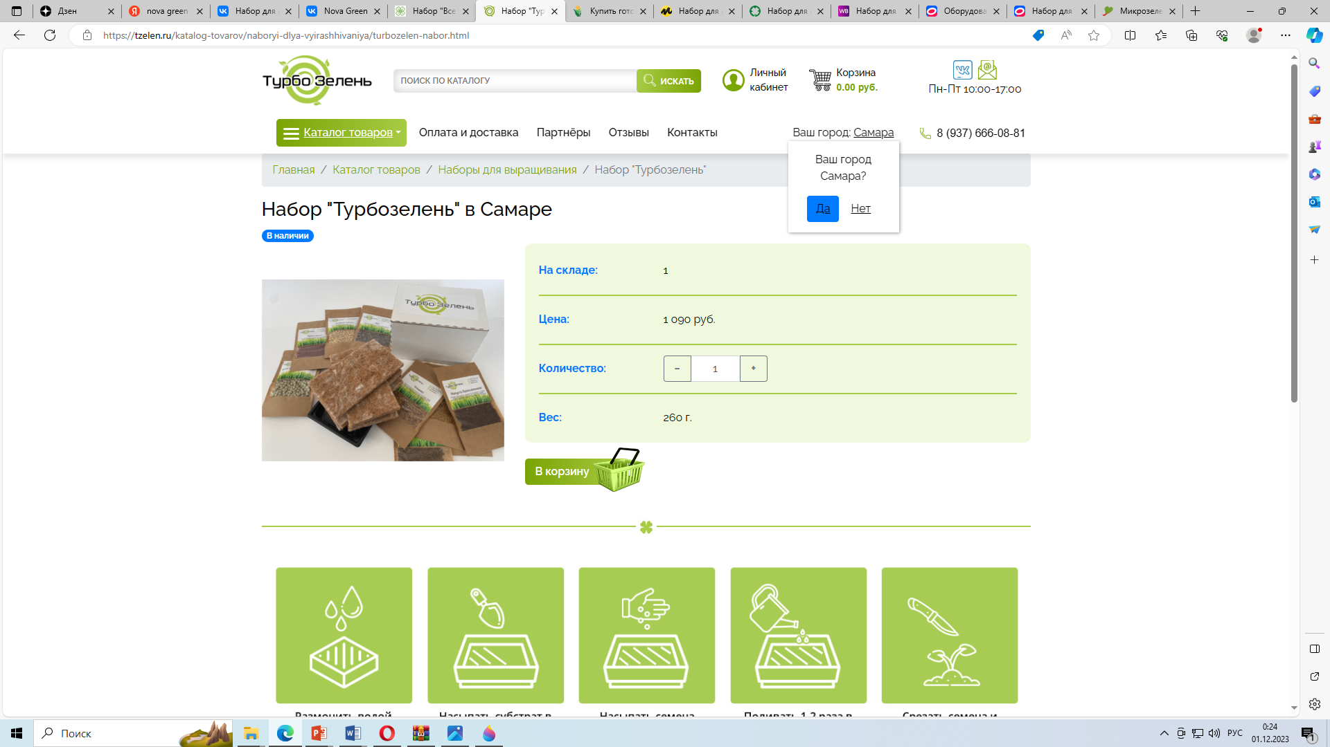
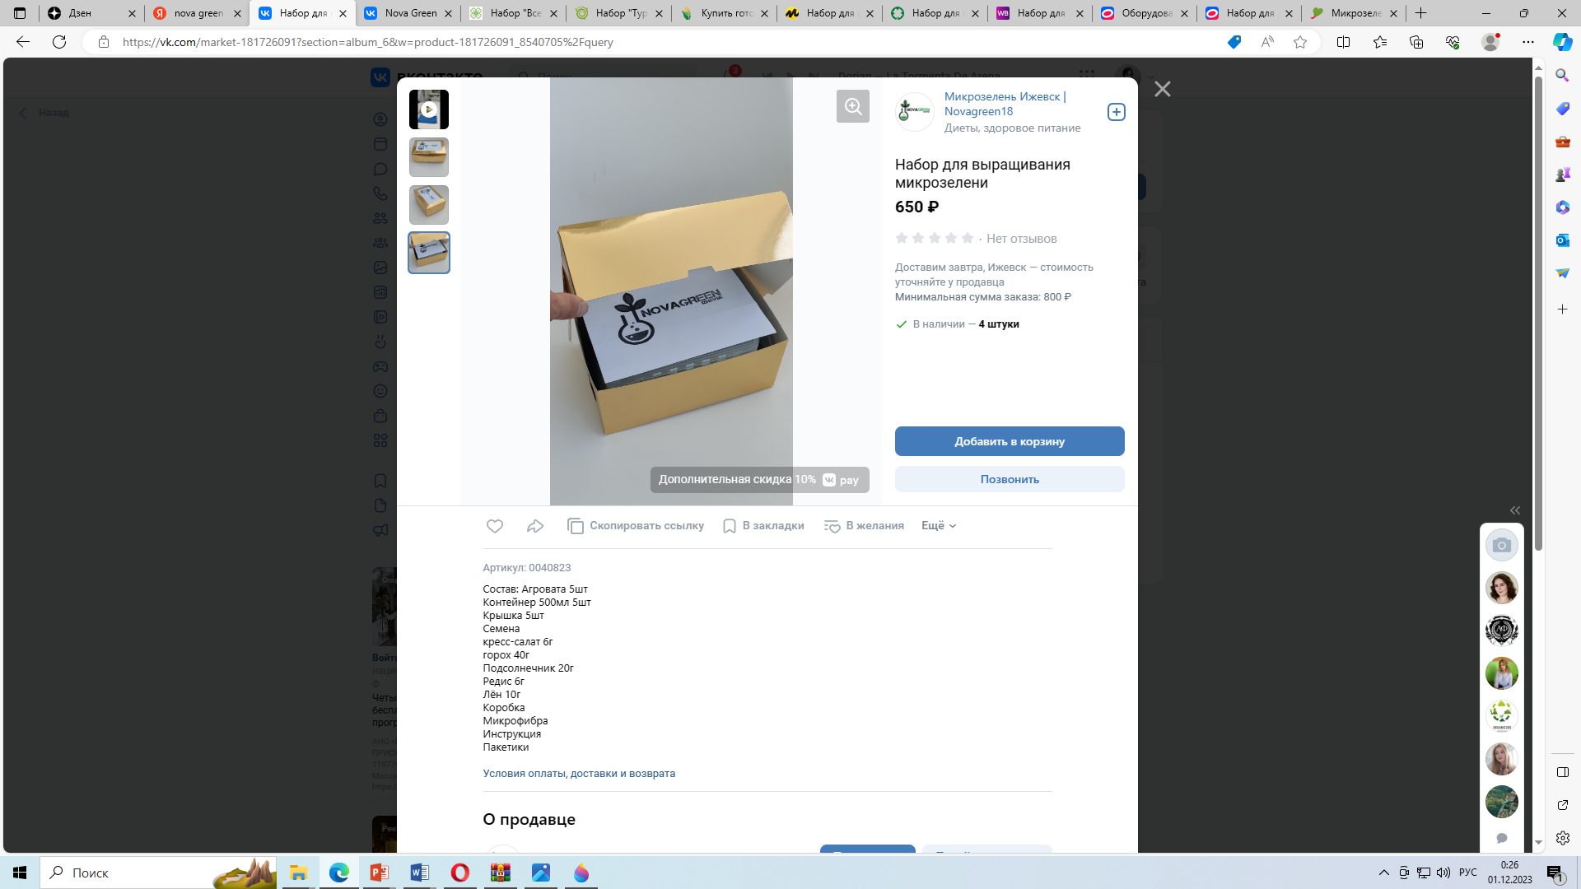
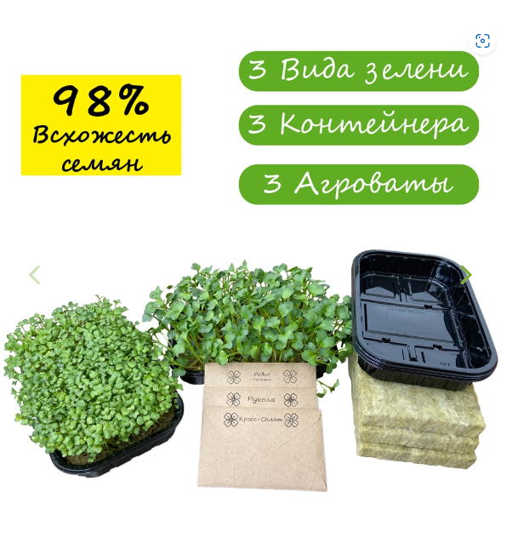
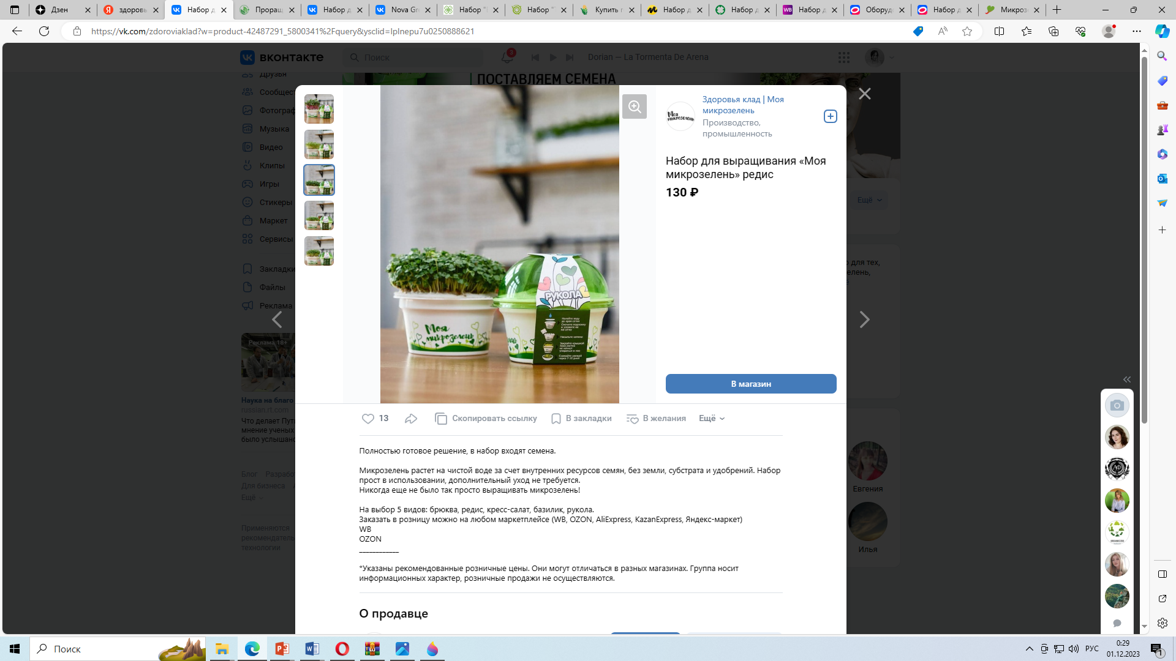
Аналоги и конкуренты
Турбо зелень
1090 р.
NOVAGREEN
650 р.
Микрозелень маркет
290 р.
Здоровья клад
130 р.
Широкий ассортимент
Широкий ассортимент семян
Широкий ассортимент наборов
Оптимальные цены
Низкие цены
Высокие цены
Скудный ассортимент наборов

Slide 9




Ресурсы
СЫРЬЕ
Семена микрозелени, грунт, зоогумус, контейнеры
ОБОРУДОВАНИЕ
Помещение для хранения сырья, помещение для производства боксов
ФИНАНСЫ
Грант, собственные средства
МАРКЕТИНГОВЫЕ
Ресурсы для разработки упаковки, бренда, продвижение продукции

Slide 10

Дорожная карта
мм
Мы на этом этапе
Производство и выпуск продукта
Поиск средств для реализации
Создание дизайна продукта
Выполнено
Составление бизнес-плана
Выполнено
Анализ рынка и конкурентов
Выполнено
Определение бизнес-идеи и задач
Выполнено

Slide 11
Бизнес план
Себестоимость продукции | 60 руб.
Точка безубыточности | 90 боксов
Выручка | 52800 руб.
Затраты | 28800 руб.
Прибыль | 24000руб.
Рентабельность | 83 %

Slide 12
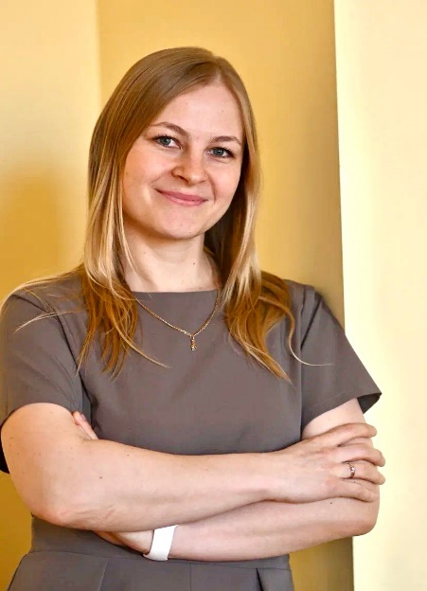
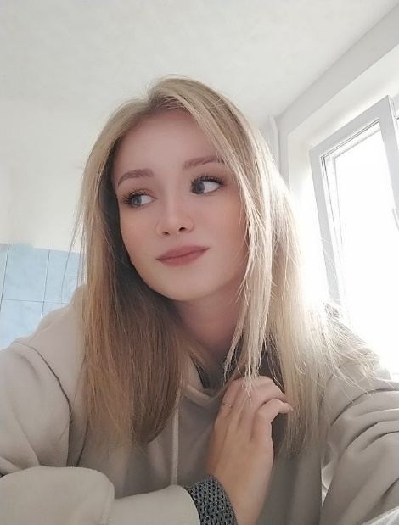

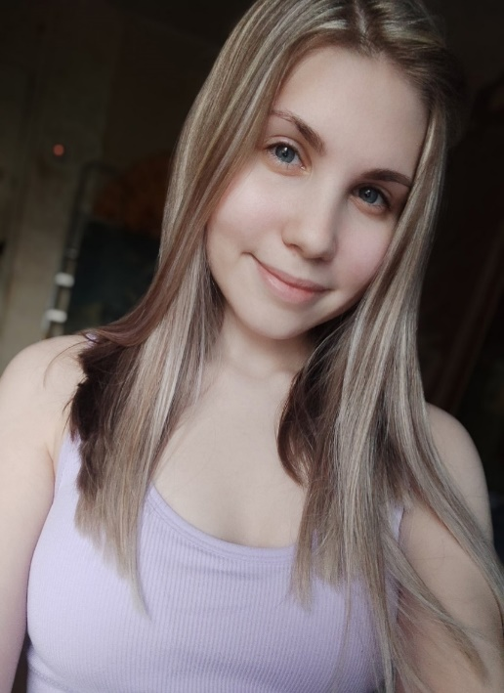
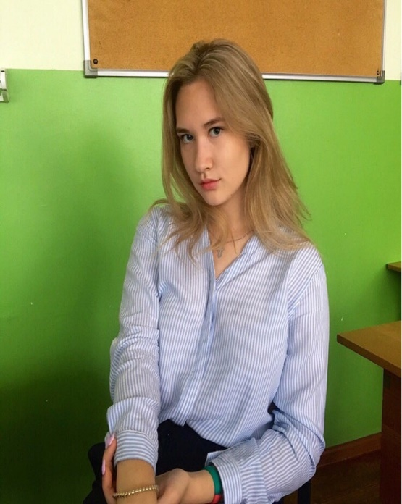
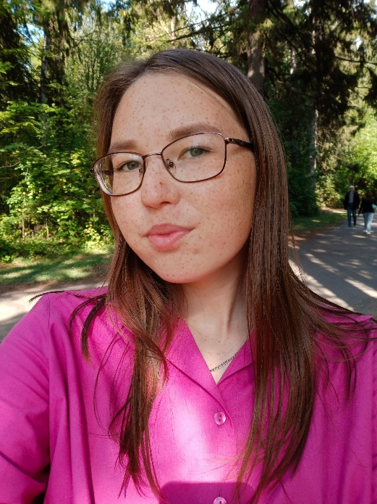
Команда
Злобина Диана
Лидер
Гиззатова Адиля
Разработчик презентации
Карпова Алина Юрьевна
Наставник
Рудометова Александра
Тестировщик
Шайбакова Виолетта
Разработчик дизайна упаковки
Богданова Елизавета
Помощник тестировщика

Slide 13

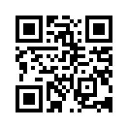
Телефон:+7 (996) 607-48-72
Email: adilagizzatova25@gmail.com

